Slide 1
网站变更监控自动报告
腾讯体育
2026-04-20 20:01:22

Slide 2
分析结论
1. **近期更新活跃**：过去7天（截至2026年4月20日）共更新9次，与总更新量（9次）一致，说明近期更新集中且活跃度较高。
2. **内容主题集中**：近30天最热门的记录为“热门比赛与热点资讯”（4次），其次是“热门比赛与体育资讯”（2次），显示用户关注点主要集中在体育赛事和资讯类内容。
3. **内容分布分散**：除前两名外，其余记录（如“腾讯体育网页内容摘要”等）出现频次较低（均为1次），说明内容主题较为多样，但核心热度集中在少数几个主题上。

Slide 3
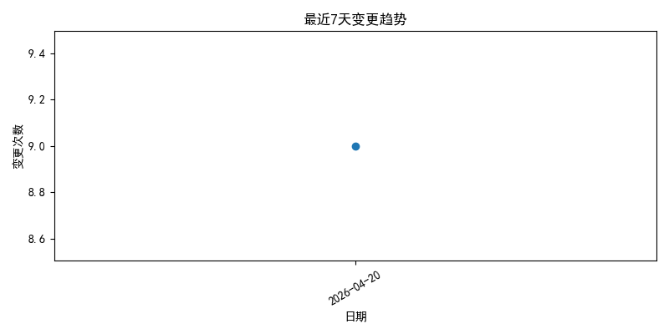
source_20_20260420_200122_trend.png

Slide 4

source_20_20260420_200122_cumulative.png

Slide 5
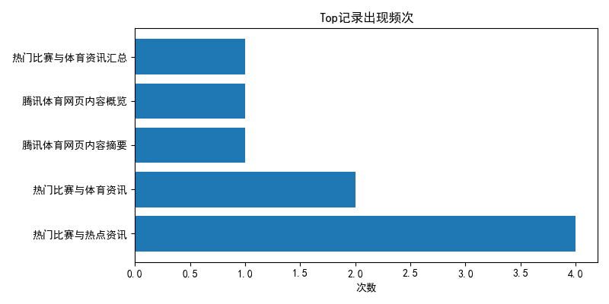
source_20_20260420_200122_top.png

